Slide 1
Como Montar uma Cooperativa
Mas afinal, o que é uma cooperativa?
Notes:
Quem estiver assistindo, dar opinião sobre o que é uma cooperativa

Slide 2
Exemplos de Cooperativas
Banco Palmas: https://www.youtube.com/watch?v=notDhUpuzhY
Cocajupi: https://www.youtube.com/watch?v=4sI1I5vGzI4

Slide 3
Pensamento Importante...
Em uma cooperativa, todos são donos! Não há patrão e nem empregado!

Slide 4
Como Montar uma Cooperativa
1º Passo – Quais são seus objetivos?
2º Passo – Escolher uma comissão e um coordenador dos trabalhos;
3º Passo – Criar o Estatuto e Capital Social

Slide 5
O que é um Estatuto?
O Estatuto é a base da empresa, como ela irá funcionar!Trata-se do contrato que os cooperados fazem entre si.
Quais direitos nós devemos ter?
Quais deveres?
O que aceitamos? O que não aceitamos?
Pensar em todas as situações possíveis!
Pode ser modificado ao longo do tempo, conforme a necessidade.

Slide 6
O Estatuto deve conter...
Nome, tipo de identidade, sede, foro, área de atuação, duração do exercício social, objetivos, forma e critérios de entrada e saída de associados, responsabilidade dos associados, órgãos de direção com responsabilidade de cada cargo, processo de eleição e prazo de mandato dos dirigentes.

Slide 7
Um Assunto Polêmico...
Já que em uma cooperativa todos são donos, todos têm direito a sua parcela do lucro, obtida através de muito trabalho!
Maneiras de compartilhar o lucro:
Por dia trabalhado;
Por produção;
Por hora trabalhada;
Pensam em alguma outra maneira?

Slide 8
Mas e se...
Mas e se eu trabalhar mais que meu colega?
Mas e se eu ficar doente?
Mas e se sou idoso e não tenho mais o pique de antes, ainda assim, muita vontade de trabalhar?
Valorizar o ser humano, ter empatia e, ao mesmo tempo, pensar no bem do negócio!

Slide 9
Capital Social
Quero criar uma cooperativa de churros! Para isso, preciso investir nos equipamentos para preparo do churros...
Eu dou um pouco, o outro cooperado também, o outro também...Mas o valor não pode passar de um salário mínimo!
Então, o capital social refere-se ao dinheiro que os cooperados investirão para compra e instalação dos equipamentos necessários.

Slide 10
Documentação
Para a Junta Comercial:
Quatro vias da Ata de Assembleia Geral de Constituição e do Estatuto. Todas as páginas são rubricadas por todos os associados fundadores.
Cópia da Carteira de Identidade (RG) e do Cadastro de Pessoa Física (CPF) do presidente.
Relação nominativa dos presentes.
Cópia do comprovante de residência do presidente.
Cópia do comprovante do local de funcionamento da instituição.
Visto de advogado na última página das vias da Ata e do Estatuto.

Slide 11
Documentação
Para a Receita Federal:
Ficha cadastral e ficha complementar (CNPJ).
Cópia do CPF, RG e comprovante de residência de todos os diretores.
Lista dos associados.

Slide 12
Procedimentos
Reunião com o grupo de pessoas interessadas: a reunião deve determinar os objetivos da cooperativa e escolher uma comissão e um coordenador dos trabalhos.
Verificação das condições mínimas de viabilidade: reúna todos os interessados em participar da cooperativa e discuta os seguintes pontos: a cooperativa é a solução adequada? Os interessados estão dispostos a cooperar? A cooperativa terá como contratar pessoal qualificado para administrá-la?

Slide 13
Procedimentos
Elaboração da proposta de estatuto: a comissão de organização deve elaborar proposta de estatuto para a cooperativa e distribuir uma cópia aos interessados. O documento deve ser estudado e discutido.
Fundação: a comissão deve convocar todas as pessoas interessadas para a Assembleia Geral de Constituição (fundação) da cooperativa, em hora e local determinado com antecedência. Avisos sobre a convocatória devem ser afixados em locais frequentados pelos interessados, podendo ser também veiculados pela imprensa e rádio. A Assembleia deve ter a presença de, no mínimo, 20 pessoas.

Slide 14
Taxas, Sobras e Fundos
Taxas: a cooperativa retêm um percentual sobre o valor;
Numa cooperativa agropecuária, a taxa incidirá sobre o valor da venda do produto (leite, café, algodão, etc.) ou sobre o preço pago pelos insumos. Há também taxas de armazenagem, beneficiamento, e outras.
Numa cooperativa de consumo, a taxa é sobre o preço pago pelos produtos adquiridos.

Slide 15
Taxas, Sobras e Fundos
As sobras/perdas são originárias da taxa de serviço.
As sobras líquidas apuradas no exercício poderão ser divididas entre os associados.
Os prejuízos serão cobertos com recursos provenientes do fundo de reserva e, se insuficiente este, mediante rateio, entre os associados.

Slide 16
Taxas, Sobras e Fundos
As cooperativas são obrigadas a constituir:
Fundo de reserva, destinado a reparar perdas e atender ao desenvolvimento de suas atividades, constituído com 10%, pelo menos, das sobras líquidas do exercício.
Fundo de Assistência Técnica, Educacional e Social (Fates), destinado à prestação de assistência aos associados, seus familiares e, quando previsto nos estatutos, aos empregados da cooperativa, constituído de 5%, pelo menos, das sobras líquidas apuradas no exercício.
Podem ser criados outros fundos!

Slide 17
Mãos a Obra!
Imagine que somos uma cooperativa! Vamos criar um estatuto?

Slide 18
Embasamento Legal das Cooperativas

Slide 19
Embasamento Legal
As cooperativas no nosso País estão regulamentadas na Constituição Federal, no Código Civil, e também por uma lei específica, a Lei nº 5.764/71, conhecida como Lei do Cooperativismo.

Slide 20
Alguns Pontos Importantes:
I – Concurso de sócios em número mínimo necessário para compor a administração da sociedade, sem limitação de número máximo.
II – Intransferibilidade das quotas do capital a terceiros estranhos à sociedade, ainda que por herança.
III – Direito de cada sócio a um só voto nas deliberações, tenha ou não capital na sociedade, e qualquer que seja o valor de sua participação.

Slide 21
Alguns Pontos Importantes
Observação quanto a responsabilidade dos sócios:
Art. 1.095. Na sociedade cooperativa, a responsabilidade dos sócios pode ser limitada ou ilimitada.
§ 1º. É limitada a responsabilidade na cooperativa em que o sócio responde somente pelo valor de suas quotas e pelo prejuízo verificado nas operações sociais, guardada a proporção de sua participação nas mesmas operações.COOPERATIVA 29
§ 2º. É ilimitada a responsabilidade na cooperativa em que o sócio responde solidária e ilimitadamente pelas obrigações sociais.

Slide 22
Como construir uma Cooperativa
No Brasil, para se constituir uma cooperativa são necessárias 20 pessoas físicas.
Determinar os objetivos da cooperativa;
Elaborar um plano de negócio com avaliação das condições mínimas da viabilidade da sociedade;
Elaborar proposta de estatuto social da cooperativa com base na lei 5.764/71;
Convocar assembleia de constituição (fundação);

Slide 23
Como construir uma Cooperativa
Realizar assembleia de constituição com a presença dos sócios fundadores;
Aprovação do estatuto social;
Eleição do conselho de administração ou diretoria executiva;
Eleição do conselho fiscal;
Assuntos Gerais.
Legalizar a cooperativa junto aos órgãos competentes;

Slide 24
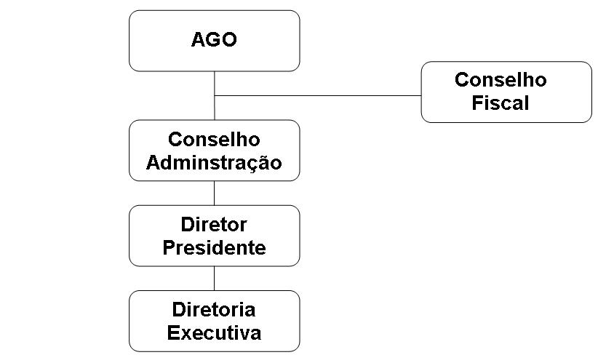
Estrutura Organizacional

